Slide 1
ПРОФІЛАКТИКА І КОРЕКЦІЯ ПРОЯВІВ НАСИЛЬСТВА В ОСВІТНЬОМУ СЕРЕДОВИЩІ Мушинський Віктор Петрович, заступник директора з методичної роботи ДОМРЦ

Slide 2
Визначення поняття “ насильство ”
примус або заохочення здійснювати вчинки, які людина здійснювати не хоче;
залучення людини до діяльності за допомогою обману, шантажу, маніпуляції, загрози фізичної розправи або матеріального збитку;
перешкоджання тому, що людина хоче зробити;
зловживання владою (наприклад, владою віку, яку мають дорослі над дітьми, владою статусу або посади, яку мають педагоги над учнями, владою сили, популярності)

Slide 3
Прояви насильства
Фізичні насильницькі дії – штовхання, побиття, жбурляння різними предметами, спроба вбивства.
Психологічні насильницькі дії – стеження, погрози, залякування, шантаж, приниження, ігнорування.
Економічні насильницькі дії – фінансовий контроль, обмеження, заборона працювати і вчитися, позбавлення грошей та їжі, свідоме руйнування та пошкодження майна.
Сексуальні насильницькі дії – сексуальні домагання, образливі жести, згвалтування, залучення до порнобізнесу.

Slide 4
Мо́бінг - форма психологічного тиску (насильства) у вигляді цькування когось із членів педагогічного колективу, що включає систематично повторюване вороже й неетичне поводження одного або декількох людей, спрямоване проти іншої людини, в основному однієї, з метою послаблення її позиції у групі чи навіть витіснення з неї. Інструменти мобінгу — приховування інформації, ізоляція, обливання брудом, безперестанна критика, поширення пліток, висміювання, окрики тощо.

Slide 5
Булінг (від англ. Bully - хуліган, залякувати) – форма психологічного насильства в учнівських колективах у вигляді цькування, приниження, бойкоту, насмішок, дезінформації, псування особистих речей, позбавлення їжі та грошей, фізичної розправи тощо.

Slide 6
Булінг відрізняється від сварки або конфлікту між дітьми кількома типовими ознаками: По-перше, це систематичність (повторюваність) діяння - вчинення різних формах насильства (фізичного, економічного, психологічного, сексуального, в тому числі за допомогою засобів електронної комунікації) двічі і більше разів стосовно однієї і тієї ж особи; По друге, булінг майже завжди має злий умисел, коли метою дій кривдника є умисне заподіяння психічної та/або фізичної шкоди, приниження, страху, тривоги, бажання підпорядковувати потерпілого своїм інтересам та/або спричинення соціальної ізоляції потерпілого;

Slide 7
По-третє, для булінгу характерний дисбаланс сил - владний дисбаланс між кривдником і потерпілим (асиметричні відносини), різниця у фізичному розвитку, соціальному статусі, стані здоров’я (наявність інвалідності чи особливих освітніх потреб), ментальному розвитку тощо; По-четверте, відсутність розкаяння у кривдника. Варто пам’ятати, що булінг ніколи не припиняється самостійно – потрібно втручання сторонніх осіб, захист і допомога потерпілому, кривднику та свідкам.

Slide 9
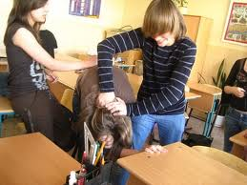
Соціальна структура булінгу:
переслідувач;
жертва;
спостерігач(і).

Slide 10
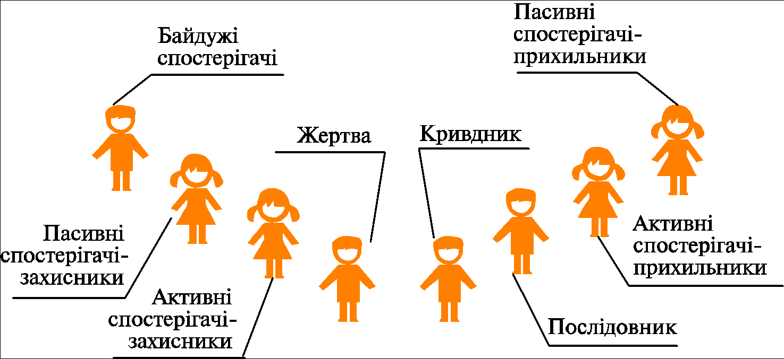

Slide 11
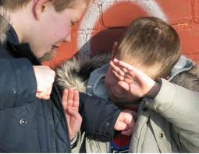
Мотивацією до булінгу стають: заздрість, помста,відчуття неприязні, прагнення відновити справедливість; боротьба за владу; потреба підпорядкування лідерові, нейтралізації суперника, самоствердження тощо аж до задоволення садистських потреб окремих осіб.

Slide 12
Найчастіше жертвами шкільного булінгу стають учні, які мають:
Фізичні недоліки: носять окуляри, діти зі зниженим слухом, порушенням опорно-рухового апарату (наприклад ДЦП), тобто ті, що не можуть захистити себе, фізично слабші за своїх однолітків.
Особливості поведінки: замкнуті, сором`язливі, тривожні, імпульсивні, невпевнені в собі, нещасливі і ті, які мають занижену самооцінку.
Особливості зовнішності: руде волосся, ластовиння, клаповухість, криві ноги, особлива форма голови, маса тіла (повні чи худі).

Slide 13
Недостатньо розвинені соціальні навички: часто не мають ні одного близького друга, краще спілкуються з дорослими ніж з однолітками.
Страх перед школою: неуспішність у навчанні часто формує негативне ставлення до школи, страх відвідування певних предметів, що сприймається оточуючими як підвищена тривожність, невпевненість, провокуючи агресію.
Відсутність досвіду життя в колективі (домашні діти).
Особливі потреби: епілепсія, заїкання, дизлалія (порушення мови), дизграфія (порушення письма), дизлексія (порушення читання), низький інтелект і труднощі в навчанні.

Slide 14
Типові риси учнів, схильних до проявів насильства:
вони відчувають сильну потребу панувати
і підпорядковувати собі інших учнів, переслідуючи власні цілі; вони імпульсивні і легко шаленіють;
вони часто зухвалі та агресивні в ставленні
до дорослих (передусім батьків і вчителів);
вони не виявляють співчуття до своїх жертв;
якщо це хлопці, вони зазвичай фізично
сильніші за інших.

Slide 15
Піраміда ненависті Перед вами піраміда ненависті. Це ілюстрація того, як поширення упереджень призводить до жорстокості та несправедливості. Піраміда побудована за принципом Маслоу, де кожен попередній етап уможливлює наступний. При просуванні пірамідою вгору, поведінка людини несе все більш катастрофічні наслідки для суспільства. Велике зло починається з маленького слова.

Slide 17
Основні причини проявів насильства в освітньому середовищі

Slide 18
Недоліки організаційної роботи щодо профілактики насильства
• не розроблено Кодекс безпечного освітнього середовища для учасників освітнього процесу;
• не укомплектовано посади практичного психолога та соціального педагога;
• не створено для учасників освітнього процесу можливості анонімного звернення про допомогу — відсутність «Скриньки довіри» або інших форм зворотного зв’язку;
• відсутня взаємодія педагогів із працівниками психологічної служби - практичним психологом та соціальним педагогом;
• не проведено оцінки приміщень (роздягалень, душових, туалетних кімнат) та подвір’я закладу освіти на предмет небезпеки;
• відсутня служба охорони — немає нагляду за відвідувачами закладу;
• не організовано чергування педагогів на перервах .

Slide 19
Недоліки проведення методичної роботи
на недостатньому рівні проводиться просвітницька робота з педагогічним колективом та батьками з питань конфліктології;
навчання навичок конструктивного спілкування, навичок реагування в ситуації повідомлення про насильство;
низький рівень обізнаності учасників освітнього процесу щодо правових аспектів попередження виникнення насильницької поведінки;
педагогічні працівники не ознайомлені з алгоритмом дій щодо супроводу дитини, яка постраждала від насильства.
низький рівень обізнаності здобувачів освіти усіх вікових категорій про норми поведінки в закладі освіти щодо особистої безпеки, правил особистої гігієни, правил надання першої медичної допомоги, емоційної підтримки учня, який постраждав від насильства.

Slide 20
Особистісні чинники, що посилюють ймовірність насильства
гіперактивність;
імпульсивність;
недостатність вольового розвитку;
слабкий контроль поведінки;
порушення уваги;
прояви агресивної поведінки в минулому;
вживання алкоголю, наркотиків, тютюну неповнолітніми;
наявність антисоціальних переконань;
низький інтелект та рівень освіти;
низька успішність та небажання навчатись;
неповна сім’я;
насильство в сім’ї;

Slide 21
Основна мета профілактичної роботи – створення фізично, психологічно та соціально безпечного освітнього середовища. За дотримання законодавства щодо захисту прав неповнолітніх у закладі освіти відповідає керівник закладу, який повинен забезпечити системність та ефективність профілактичної роботи.

Slide 22
Трирівнева модель психолого-педагогічної профілактики “Середовище. Група. Особистість”

Slide 23
Первинна профілактика (рівень середовища) сукупність заходів, спрямованих на створення безпечного середовища та попередження ризиків виникнення насильства; підвищення рівня психологічної культури; інформаційно-просвітницька робота щодо формування активного стилю життя, який забезпечує реалізацію прав, задоволення потреб та інтересів особистості без застосування насильства.

Slide 24
Моніторинг освітнього середовища В кожному закладі освіти повинно бути проведено оцінювання службових приміщень (роздягальні, душові кабінки, туалетні кімнати) та території закладу на предмет небезпеки, тобто переглянути, у яких з них підлітки можуть бути ізольованими та травмованими. Забезпечення контролю за учнями на перервах.

Slide 25
1.Розробка Кодексу безпечного освітнього середовища та контроль за його виконанням. 2.Створення та організація роботи психолого-педагогічного консиліуму. 3.Організація діяльності психологічної служби закладу з попередження насильства в освітньому середовищі на вторинному та третинному рівнях профілактики.

Slide 26
Вторинна профілактика (рівень групи) групова робота, метою якої є створення сприятливого мікроклімату в учнівських колективах, формування структури групи, розвиток конструктивних навичок спілкування під час виховних годин, “годин психолога”, тренінгових занять. Передбачає своєчасне виявлення учнів «групи ризику» за результатами діагностичних мінімумів та проведення з ними соціально-психологічної корекції.

Slide 27
Третинна профілактика (рівень особистості) проводиться за фактом одного з видів насильства і спрямована на інтегрування в соціальне середовище осіб, які вчинили насильство та потерпіли від насильства. Передбачає виявлення причин та особливостей поведінки, які призвели до виникнення проблеми та її корекцію.

Slide 28
Заступник директора з виховної роботи, майстри та класні керівники забезпечують первинний та вторинний рівень профілактичної роботи. Фахівці психологічної служби забезпечують системну роботу з вторинного та третинного видів профілактики з учнями, що мають схильність до агресивної поведінки чи зазнали насильства. За необхідності треба залучати до цієї роботи фахівців Служби у справах дітей та правоохоронних органів.

Slide 29
Основні напрями профілактичної роботи

Slide 30
Просвітницька робота в учнівському середовищі Основні форми просвітницької роботи щодо попередження насильства: — лекційна робота; — організація конкурсів, фестивалів, акцій; — організація клубів з правових знань, школи конфліктології; — лекторії (кіно, відео) правових знань; — організація на базі закладу консультативного пункту, де можна отримати консультацію психолога, соціального педагога та юриста.

Slide 31
Напрями діяльності з учнями, що схильні до агресивної поведінки Психолого-педагогічну діяльність треба спрямовувати на: — корекцію взаємовідносин з оточуючими; — подолання егоцентризму (характерної риси агресорів); — розвиток стійкого інтересу до якого-небудь виду діяльності; — виховання вольових рис характеру (уміння доводити справу до кінця, досягати поставленої мети, уміння стримувати себе, зокрема в конфліктній ситуації); — тренування уваги, спокою, терпіння (рекомендовано в таких випадках: конструювання, моделювання, випалювання, різьба по дереву, вишивання); — розвиток навичок безконфліктного спілкування. Не слід учням із вираженою агресивністю доручати керівництво однолітками — це може спровокувати прояви жорстокості.

Slide 32
Напрями роботи з учнями, що зазнали насильства 1. Втручання та вилучення дитини із ситуації насильства. 2. Надання первинної психологічної допомоги, зниження відчуття страху і тривожності. 3. Зміцнення відчуття безпеки й поновлення довіри до дорослих. ​ 4. Надання дитині можливості розрізняти й виражати свої особисті почуття. ​ 5. Підвищення самооцінки. ​ ​ 6. Навчити відсторонювати негативні емоції до насильника й сприяти вираженню позитивних емоцій. 7. Формування асертивної (впевненої) поведінки.

Slide 33
Профілактична робота з педагогічним колективом та батьківською громадськістю 1. Тематичні педагогічні наради 2. Батьківські збори 3. Консультації 4. Педагогічні консиліуми 5. Лекції та семінари 6. Робота клубу спілкування

Slide 34
Алгоритм дій працівника навчального закладу у разі виявлення випадку насильства

Slide 35
І. У випадках, коли ви маєте підозри жорстокого поводження з учнем або є реальна загроза його вчинення (вдома, з боку однолітків, інших працівників навчального закладу або інших осіб), ваші дії: 1.Повідомити про це в усній чи письмовій формі адміністрацію навчального закладу. 2.Письмово повідомити про це територіальний підрозділ служби у справах дітей за місцем проживання учня. 3.Повідомити про виявлений факт жорстокого поводження з учнем кримінальну міліцію у справах дітей або будь-якого працівника органів внутрішніх справ.

Slide 36
ІІ. У випадках, коли до вас звернувся учень з усною скаргою щодо жорстокого поводження з ним, ваші дії: 1.Оформити звернення учня у письмовій формі та передати його до адміністрації навчального закладу. 2.Оформити звернення у письмовій формі та передати його до територіального підрозділу служби у справах дітей. 3.Оформити звернення у письмовій формі та передати його до органів внутрішніх справ. 4.Повідомити про це в усній чи письмовій формі від свого імені вказані (перераховані) вище органи.

Slide 37
ІІІ. У випадках, коли ви стали свідком жорстокого поводження з учнем, ваші дії: 1.Якомога швидше повідомити про цей факт адміністрацію навчального закладу. 2.Одночасно повідомити територіальний підрозділ служби у справах дітей та міліцію (протягом однієї доби).

Slide 38
Методичні рекомендації щодо взаємодії педагогічних працівників у навчальних закладах та взаємодії з іншими органами і службами щодо захисту прав дітей (Лист МОНУ від 28.10.14 № 1/9-557) Протокол 1-Н про отримання відомостей про вчинення насильства над дитиною або реальну загрозу його вчинення Протокол 2-Н дій працівника психологічної служби у випадку, коли він стає свідком насильства або жорстокого поводження з дитиною

Slide 39
Чого не слід робити 1. За жодних умов не треба замовчувати виявлені факти жорстокого поводження з дитиною або реальної загрози вчинення насильства над нею. 2. Також не слід намагатися самотужки вирішити проблему. Це є компетенцією установ, організацій і посадових осіб, до яких було передано звернення чи повідомлення.

Slide 40
ДЯКУЮ ЗА УВАГУ!

